Slide 1




Интенсив по тестированию
Спикер: Раиль Закиров

Slide 2

Обо мне
Кто я в прошлом?
Кто я сейчас?
Инженер по добычи нефти и газа. Крупные компании России, Западная Сибирь.
Инженер по оптимизации добычи нефти и газа. Международный проект, Венесуэла.
Sr Validation/Integration Engineer в международном проекте.
Преподаватель GeekBrains.
Декан факультета “Тестирование ПО”.
Студент факультета Python-разработки.

Slide 3
Во время вебинара и после
Поставить цель и сконцентрироваться
Задавать вопросы “по теме”
По окончанию вебинара сформировать +/- тестирования для вас
Notes:
Вопросы по теме – значит по теме сегодняшнего рассматриваемого материала.
Если в целом про тестирование и тестировщика или про мой опыт тестировщика, то с такими вопросами на другой вебинар, который называется «20 вопросов Декану тестирования»

Slide 4
Расскажите о себе

Slide 5
Кратко о тестировании
Кратко о жизненном цикле разработки ПО
Проектная документация в Confluence
Примеры работы с TMS
Примеры работы с bug tracking system
Программы обучения в GeekBrains
Ответы на ваши вопросы
Программа вебинара

Slide 6
Что такое тестирование?

Slide 7

Тестирование
Тестирование - процесс, который включает в себя активности касающиеся планирования, подготовки и оценки программного продукта, а также и для определения дефектов. Для того, чтобы определить, что продукт соответствует описанным требованиям, показать, что он подходит для заявленных целей.

Slide 8
Тестировщик
Специалист по тестированию ПО - специалист, основная цель деятельности которого - оценка качества разрабатываемого программного обеспечения путём проверки соответствия продукта заявленным требованиям, сбора и передачи информации о несоответствиях.

Slide 9
Требования
Требование - это описание того, какие функции и с соблюдением каких условий должно выполнять приложение в процессе решения полезной для пользователя задачи.

Slide 10
Еще определений
Качество - степень, с которой какой-то компонент, система или процесс отвечает определённым требованиям и/или требованиям и ожиданиям пользователя/заказчика. Дефект - это несовершенство или недостаток в работе продукта, когда он не отвечает требованиям или спецификации. Ожидаемый результат - поведение системы, которое мы можем взять из требований. Или исходя здравого смысла или логики. Фактический результат - поведение системы, наблюдаемое в процессе тестирования.

Slide 11
Жизненный цикл разработки ПО

Slide 12
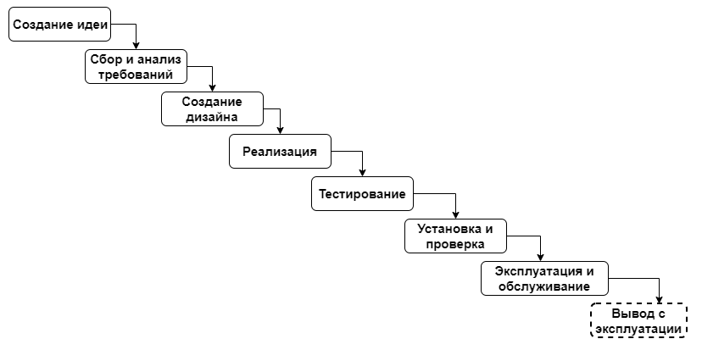
Жизненный цикл
Жизненный цикл разработки ПО -— этапы, которые проходит система или программный продукт в процессе ее создания и дальнейшего использования (от момента создания до конца разработки и внедрения)

Slide 13
Жизненный цикл тестирования

Slide 14
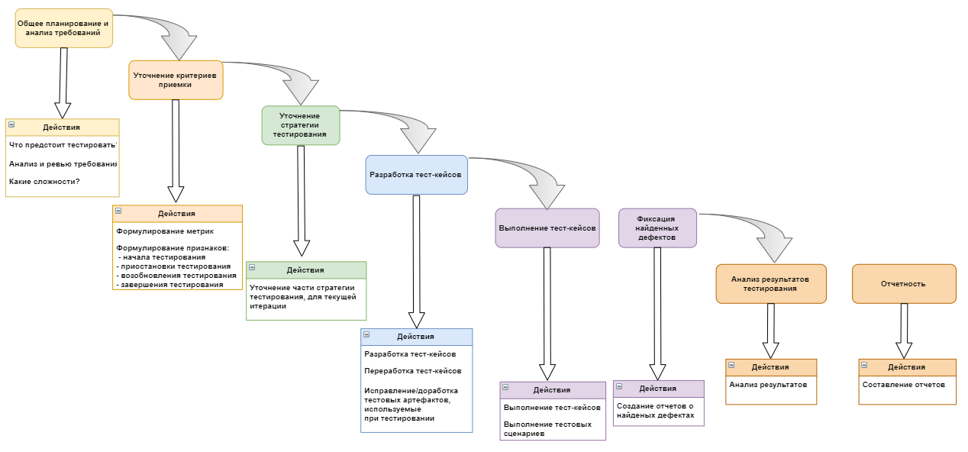

Slide 15
Еще раз про
требования

Slide 16
Позволяют понять, что и с соблюдением каких условий система должна делать.
Предоставляют возможность оценить масштаб работ.
Они - основа для формирования плана проекта (в том числе плана тестирования).
Помогают предотвращать или разрешать конфликтные ситуации.
Упрощают расстановку приоритетов в наборе задач.
Позволяют объективно оценить степень прогресса в разработке проекта.
Требования

Slide 17
Почему и кто?
Почему тестируем?
Кто тестирует?
Уменьшить количество переделок и изменений;
Снизить риски;
Ознакомить команду с задачами и согласовать действия.
Тестировщики,
Аналитики,
Разработчики,
Менеджеры.

Slide 18
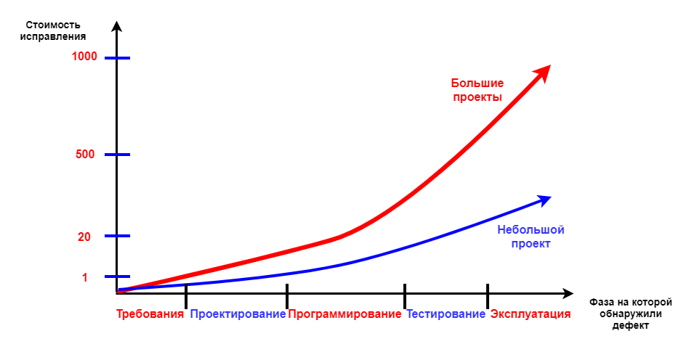
Стоимость дефекта

Slide 19
Тестирование требований - 1
Req_01 - В форме карточки «Создать организацию» символом * (звездочка) красного цвета отмечены поля, обязательные для заполнения.

Slide 20
Тестирование требований - 1
Req_01 - В форме карточки «Создать организацию» символом * (звездочка) красного цвета отмечены поля, обязательные для заполнения.
Req_01 - В форме карточки «Создать организацию» символом * (звездочка) красного цвета отмечены поля, обязательные для заполнения:
Название
Краткое название
Тип организации
Отрасль
Адреса

Slide 21
Тестирование требований - 2
Req_02 - Для каждого контактного лица отображаются все необходимые сведения.

Slide 22
Тестирование требований - 2
Req_02 - Для каждого контактного лица отображаются все необходимые сведения.
Req_02 - Для каждого контактного лица отображаются все необходимые сведения.
идентификационный номер в системе;
ФИО;
наименование организации, представителем которой является контактное лицо;
статус контактного лица.

Slide 23
Разработка тестов

Slide 24
Чек-лист
Чек-лист - это набор проверок, который описан верхне-уровнево, без детализации.

Slide 25
Его логичность;
Последовательность;
Структурированность;
Полнота и не избыточность.
Важное для чек-листа

Slide 26
Browser;
Platform:
Resolution.
Тесты. Окружение

Slide 27
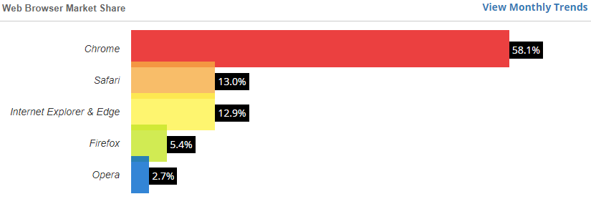
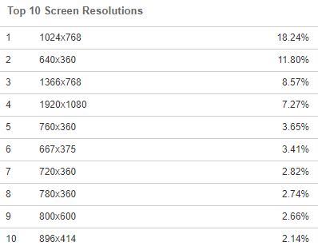
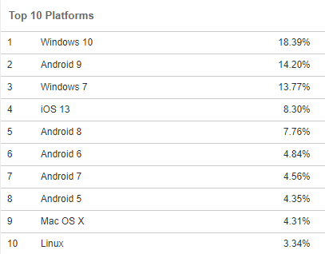
Тесты. Окружение

Slide 28
Требования
Страница вебинаров должна быть доступна для авторизованного и не авторизованного пользователя.
На странице вебинаров должен располагаться логотип GB с гиперссылкой на главную страницу. Для неавторизованного пользователя происходит переадресация на страницу регистрации, для авторизованного — на главную страницу.
Для авторизованного пользователя должны быть доступны все элементы главного меню — Voice of marketing, «Поиск», «Календарь», «Напоминания», Like, «Сообщения», аватар, кнопка для отображения пунктов меню профиля, а для неавторизованного пользователя — «Поиск», «Вход», «Регистрация».
Боковое меню должно отображать следующие элементы навигации:
Для не авторизованного: «Курсы», “Вебинары», «Форум», «Блог», «Тесты», «Карьера»;
Для авторизованного: «Курсы», «Вебинары», «Форум», «Блог», «Обучение», «Тесты», «Карьера».
Блок предстоящих вебинаров должен быть доступен для авторизованного и не авторизованного пользователя. Блок рекомендованных вебинаров должен быть доступен только для авторизованных пользователей. Блок прошедших вебинаров должен быть доступен для авторизованных и неавторизованных пользователей.

Slide 29
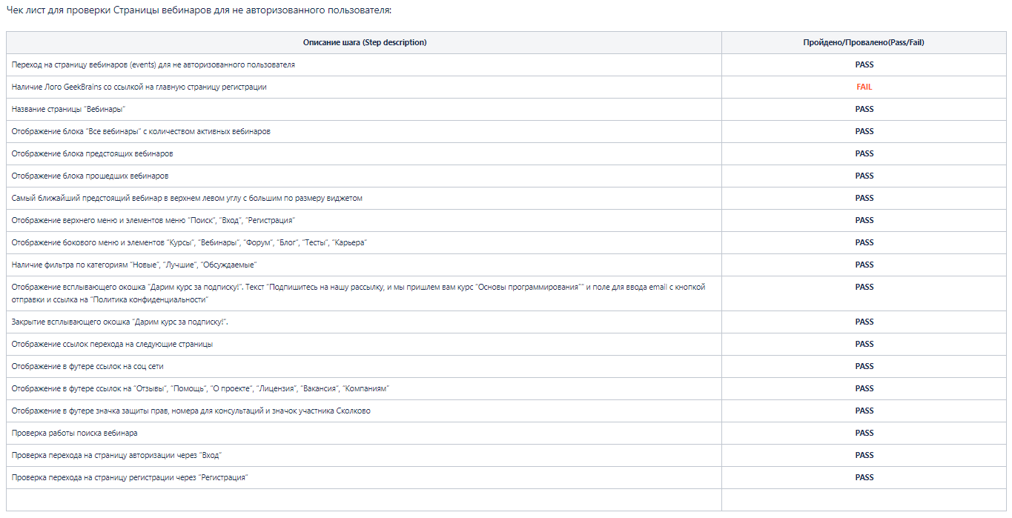
Чек-лист. Пример 1.

Slide 30
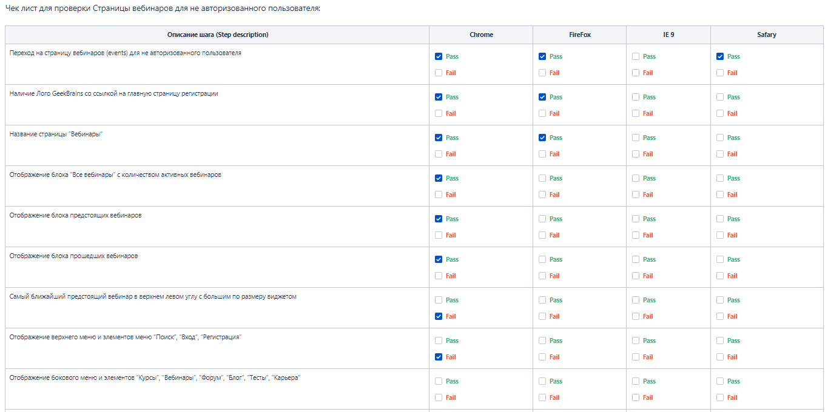
Чек-лист. Пример 2.

Slide 31
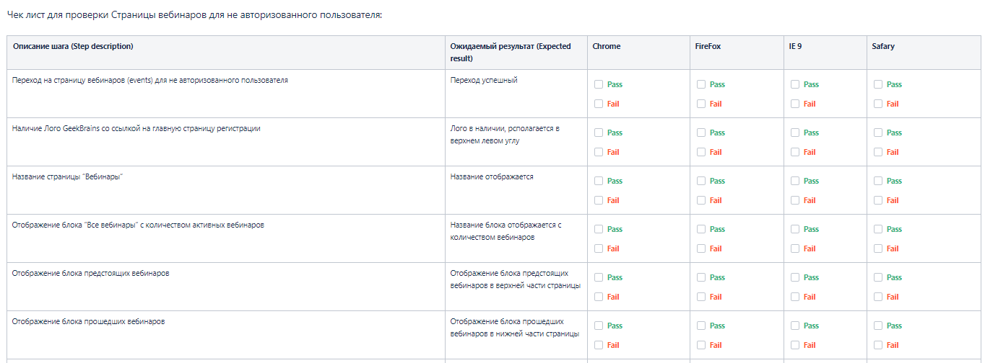
Чек-лист. Пример 3.

Slide 32
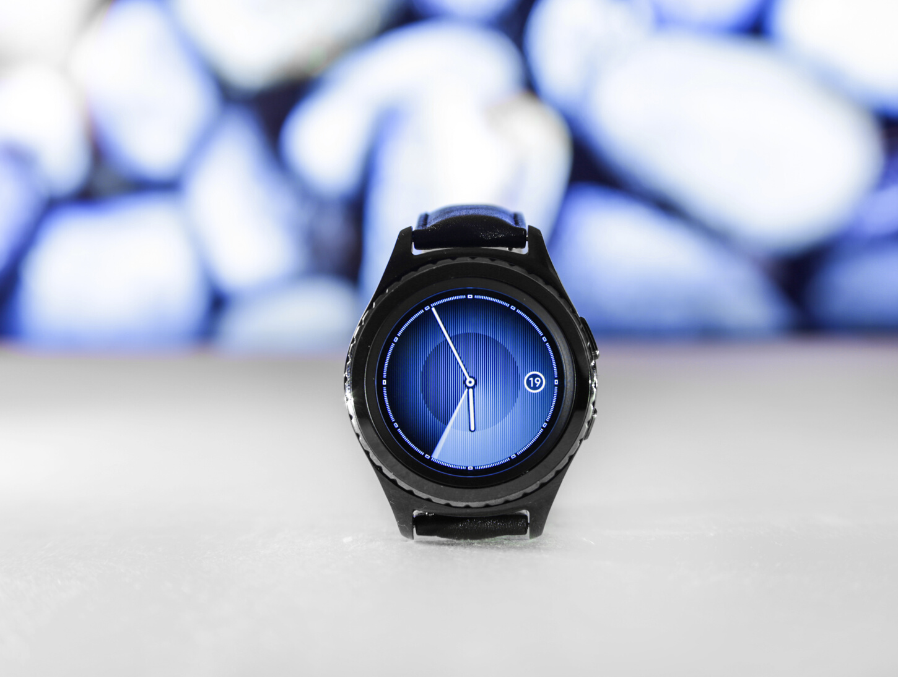
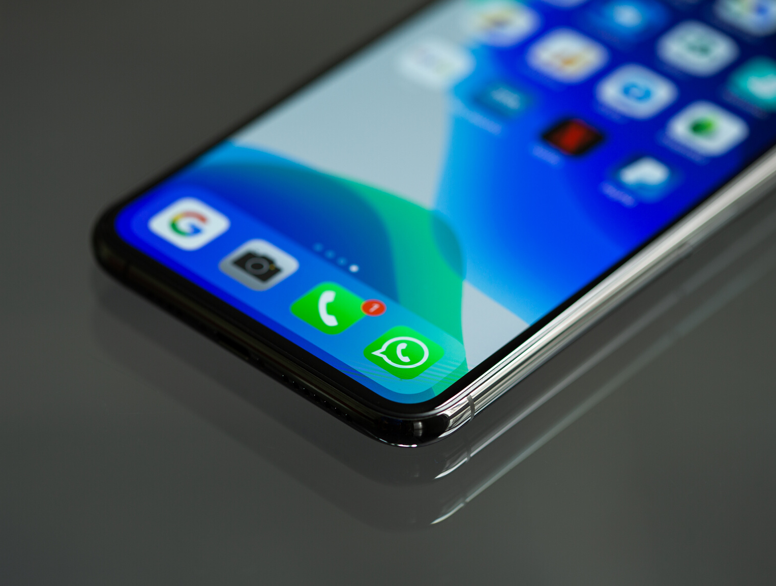
Чек-лист. TestIT

Slide 33
Тест-кейсы

Slide 34
Тест кейс
Тест кейс – набор предварительных условий, входных данных, действий, ожидаемых результатов и постусловий, разработанных на тестовых условиях.

Slide 35
Регистрация пользователя, используя валидные данные;
Авторизоваться пользователя в системе после успешной регистрации;
Успешная покупка пользователем.
Примеры

Slide 36
Структурировать и систематизировать подход к тестированию;
Вычислять метрики тестового покрытия;
Отслеживать соответствие текущей ситуации плану;
Уточнить взаимопонимание между заказчиком, разработчиками и тестировщиками;
Хранить информацию для длительного использования и обмена опытом ;
Проводить регрессионное тестирование
Цели тест-кейсов

Slide 37
Сначала требование:
«Уникальный номер сессии (Session ID) должен быть обновлён или сгенерирован снова для сессии обращения клиента к Web Application после каждого случая изменения уровня привилегий, связанных с пользовательской сессией, или при изменении пароля».
Пример составления

Slide 38
Чек-лист:
Аутентификация — смена привилегий от неавторизованного пользователя до уровня авторизованного пользователя (log in);
Процесс прекращения сессии (log out);
Изменение пароля пользователя;
Восстановление пароля;
Изменение роли пользователя, например, апгрейд от простого пользователя до администратора.
Пример составления

Slide 39
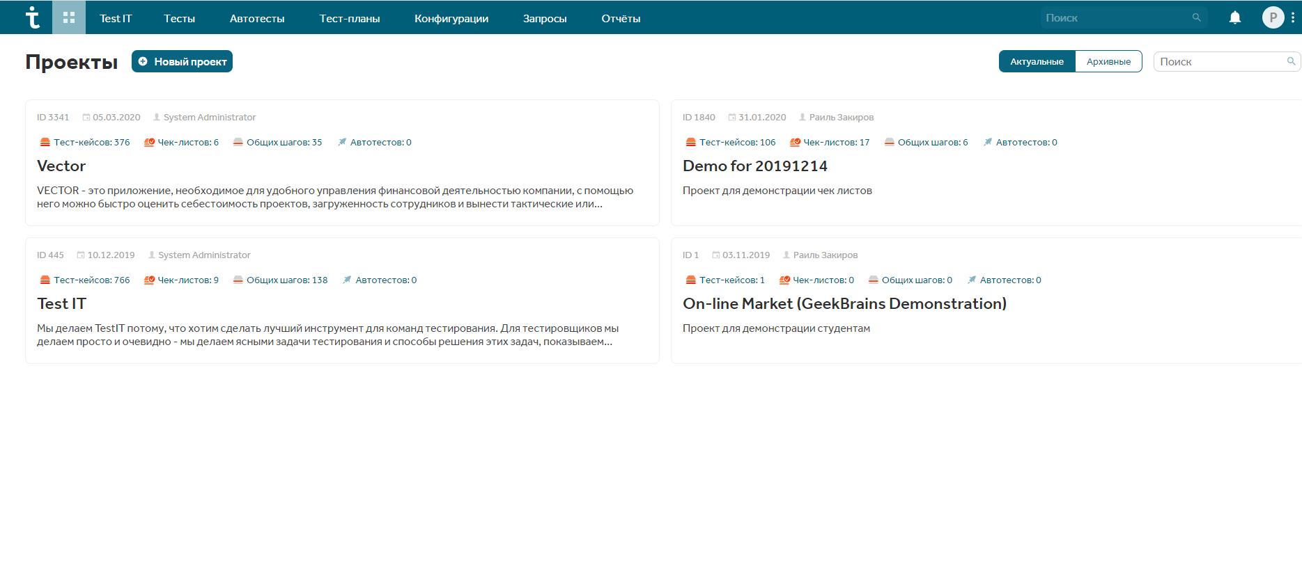
Test Management System - TestIT

Slide 40
Демонстрация на примере TestIT

Slide 41
Заголовок - Генерация нового Session ID для пользователя в случае смены привилегий от неавторизованного пользователя до уровня авторизованного пользователя.
Заголовок - Генерация нового Session ID для пользователя в случае смены привилегий от авторизованного пользователя до уровня неавторизованного пользователя.
Пример составления тест-кейсов

Slide 42
Тест-план на примере TestIT

Slide 43
Работа с дефектами

Slide 44
Дефект
Дефект – это несовершенство или недостаток в работе продукта, когда он не отвечает требованиям или спецификации.
Расхождение ожидаемого и фактического результатов.

Slide 45
Требования;
Спецификация;
Программный код;
Архитектура;
Дизайн.
Примеры мест где можно найти (внести)

Slide 46

«Алгоритм» составления заголовка
Полноценно понять суть проблемы;
Сформулировать заголовок (Title или Summary) дефекта;
Сформулировать в соответствии с Что? Где? Когда? (WWW -What? Where? Under Which circumstances?);
Убрать из заголовка всё лишнее.

Slide 47
Правила по оформлению
Воспроизвести дефект повторно перед написанием отчета;
Составить отчет сразу, не откладывая на потом;
Быть лаконичными при описании дефекта;
Минимизировать количество шагов;
Писать техническим языком;
Прикреплять дополнительные файлы.

Slide 48
Дополнительно
Часть самих логов прикреплять в описании;
Видео, для избегания недопонимания;
Ссылки к требованиям;
Проверка на дубликаты;
Версия ПО и тестовый стенд (окружение).

Slide 49
Написание отчетов о дефектах в Redmine

Slide 50
Отчет о дефекте
Заголовок;
Шаги для воспроизведения;
Фактический результат;
Ожидаемый результат;
Тестовое окружение.

Slide 51
Один день из жизни

Slide 52
Один день
Проверка почты о новых билдах/сборках. Уточнение у разработчиков;
Ежедневный митинг Stand Up. Общение со всей командой;
Комментарии на ваши дефекты. Обсуждение дефектов;
Задание от вашего Team Lead, обсуждение задач;
Написание тест-кейсов, уточнение/обсуждение требований с аналитиком;
Тестирование новой функциональности.

Slide 53
Один день
Ретест (повторное тестирование) исправленных дефектов;
Регрессионное тестирование;
Создание отчетов о дефектах, обсуждение дефектов с разработчиком;
Тестирование требований. Общение с аналитиком, разработчиком;
Результаты тестирования, обсуждение результатов с руководителем.

Slide 54
Знание теории тестирования;
Умение создавать тестовую документацию - тест-кейсы, чек-листы;
Умение создавать отчеты о дефектах и навыки работы с баг-трекинговой системой;
Умение работать с документацией;
Навыки проведения тестирования (функциональное и нефункциональное);
Уверенная работа с ОС Windows (или Linux) и браузерами;
Умение работать с базами данных на базовом уровне.
Требования к Junior специалисту

Slide 55
История GeekBrains
2010 год
Запуск школы по программированию
Май 2014
Появление платформы GeekBrains
Август 2016
Объединение с Mail.ru Group
2017 год
Первый факультет
.
Notes:
Вопросы по теме – значит по теме сегодняшнего рассматриваемого материала.
Если в целом про тестирование и тестировщика или про мой опыт тестировщика, то с такими вопросами на другой вебинар, который называется «20 вопросов Декану тестирования»

Slide 56
Программы подготовки в GeekBrains
Профессия “Тестирование ПО” - минимум 5 месяцев
Факультет “Тестирование ПО” - минимум год

Slide 57
Профессия
“Тестирование ПО”
В рамках профессии вы изучите:
Тестирование ПО. Уровень 1. 1 месяц.
Тестирование ПО. Уровень 2. 1 месяц.
Введение в автоматизацию тестирования. 1 месяц.
Основы баз данных. 20 уроков.
Дополнительные курсы:
Английский для IT-специалистов
Как стать программистом
Введение в GIT
После обучения:
Гарантированная стажировка GeekBrains и Mail.Ru Group. 2 месяца

Slide 58
Факультет
“Тестирование ПО”
1 четверть:
Как учиться эффективно.
Введение в тестирование
Введение в тестирование. Практикум
2 четверть:
Linux. Рабочая станция
Тестирование веб-приложений

Slide 59
Факультет
“Тестирование ПО”
3 четверть:
Java. Уровень 1
ООП в Java
Java для тестировщиков
Автоматизация тестирования. Java. Интерактивный курс
4 четверть:
Тестирование мобильных приложений
Автоматизация тестирования мобильных приложений
Командная работа

Slide 60
Опытные преподаватели-практики
Живое общение/вебинары
Программы, которые постоянно расширяются и обновляются
Помощь наставников на курсе
Помощь Community Manager в чатах
Помощь службы поддержки
Обратная связь с преподавателем
Возможность командной работы на факультете (смежные факультеты)
Обучение
в GeekBrains

Slide 61
Проекты в портфолио (смежные факультеты)
Разный контент (вебинары)
Доступный методический материал
Комьюнити начинающих QA
Тестовые стенды
Deadlines
Дипломы о профессиональной переподготовке (Гос образец)
Платформа – все в одном
Обучение
в GeekBrains

Slide 62

Записывайтесь на карьерную консультацию
05
07
55
дня
часа
минут

Slide 63
Специальные условия - скидки
Скидка 40% (57 600 ₽)
факультет “Тестирование ПО”
Скидка 40% (14400 ₽)
профессия “Тестирование ПО”

Slide 64
Год без забот
Сначала диплом,
Оплата - потом
Специальная программа для тех, кто хочет получить востребованную профессию, не отвлекаясь на решение финансовых вопросов.

Slide 65
Обучение 12 месяцев
Обучение без оплаты и первоначального взноса.
GeekBrains платит за тебя!
Программа рассрочки от GeekBrains и
Альфа-банк
Трудоустройство
Гарантированное трудоустройство
с 13 месяца
Оплата
Кредит - на 5 лет
Выплаты - от 5000 р/месяц

Slide 66

Спасибо за участие!

